Slide 1
GT INFRASTRUCTURE

Slide 2
LES OBJECTIFS
Assure la pérennité des bâtiments et les travaux de réhabilitation et réaménagement.
Intégrateur des nouvelles expériences et équipements dans les locaux.
Intervient sur les expériences dans ses domaines de compétence.
Assure la maintenance et l’exploitation des installations techniques.

Slide 3
MISSIONS, ROLES DES SERVICES
IPNO
LAL
Prise de connaissance des décisions opérationnelles, Gd travaux.
Conseils à la direction, prise de directives, organisation.
Direction
GTI-ESB
Réhabilitations, Aménagements.
Equipes de recherches, Services, Départements
Montage des opérations de construction
Modifications pour l’Intégration d’équipements scientifiques et technique.
Responsable technique
Département
Etude des infrastructures techniques.
Gestion de patrimoine.
Intervention et exploitation des installations communes ( boucle HT, divers réseaux).
Autorisations administratives.
Gestion des contrats
de maintenance.
Université
SPPI
Assistance technique auprès du CSNSM.
Autres Laboratoires de la vallée
Prestations de services (levage, transport)
Exploitation d’infrastructures communes (circuit de refroidissement, Tour aéro).
GTI-ESB
Le laboratoire et ses locaux
Maintenance des installations.
Déploiement des installations en courant faible, de la téléphonie à la sécurité incendie.
Maintenance des installations.

Slide 4
LES MOYENS
IPNO: 4 agents dans deux
Entités de la division administrative
(GTI- ESP)
CSNSM: 4 agents dans un service dans un service assurant la Radioprotection, la prévention des risques, les travaux.
LAL: 10 agents dans le Service
Patrimoine Prévention Infrastructure
Organisés par thèmes de métiers.
(SPPI)

Slide 5
GT LOGISTIQUE

Slide 6
INTERACTIONS
DR4
DIRECTIONS
LABO EXTERIEURS
SERVICES TECHNIQUES
SCES ADMINISTRATIFS
LES SERVICES ACHATS MAGASIN LOGISTIQUE
TRANSPORTEURS & LIVREURS
FOURNISSEURS
PROJETS DE RECHERCHE
CHERCHEURS ITA
ULISSE
DOUANES
PREVENTION RADIOPROTECTION

Slide 7
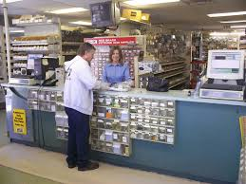
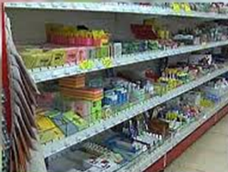
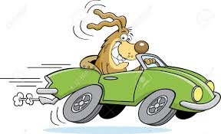
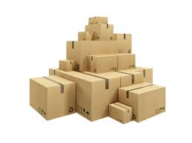
ACTIVITES PRINCIPALES
DISTRIBUTIONS
Articles : 4000 / 6600
Facturation : 4500 / 6500
ACHATS DE MATERIELS
STOCKES
Chiffre d’affaires : 119 & 140 K€
LES SERVICES ACHATS
MAGASIN / LOGISTIQUE
Effectifs : 5,5 & 10,5 personnes
PARC AUTOMOBILES
Véhicules : 7 & 17
Chiffre d’affaires : 27 K€
1 chauffeur
ACHATS DE MATERIELS
NON STOCKES
Chiffre d’affaires : 86 K€ & 2M€
ORGANISATIONS ET
REALISATIONS DE
TRANSPORTS DE GROS
MATERIELS (C.A 46 K€)
RECEPTIONS ET
EXPEDITIONS
Réceptions : 1900 / 1950
Expéditions : 140 / 150

Slide 8
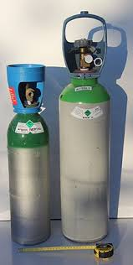
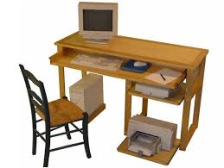
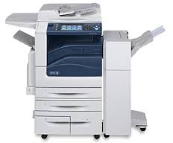
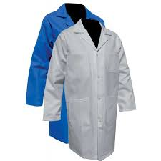
GESTION DES PRESTATIONS MUTUALISEES
ACHATS DE MOBILIER
Chiffre d’affaire : 17 K€
PRESTATION DE BOUTEILLES
DE GAZ COMPRIME
Bouteilles : 200 & 150
LES SERVICES ACHATS
MAGASIN / LOGISTIQUE
Effectif : 5,5 & 10,5 personnes
COPIEURS
22 & 20 copieurs
VETEMENTS DE TRAVAIL
& BLANCHISSERIE
PRESTATIONS SPECIFIQUES A L’IPNO
PRESTATIONS SPECIFIQUES AU LAL
GESTION D’AZOTE LIQUIDE
EN VRAC (120 000 LITRES) &
DECHETS TECHNOLOGIQUES
MATIERES PREMIERES
GESTION DES SALLES BLANCHES,
DU MENAGE DES LOCAUX, &
DES FONTAINES A EAU

Slide 9
A l’horizon 2021, 2 personnes de l’IPNO et 2 personnes du LAL vont partir en retraite. Sans recrutement et réorganisation, ces deux services seront en grande difficulté. Il faudra supprimer certaines activités et il y aura une perte d’expertise et de compétences de nos métiers.
Malgré le fait que nos métiers soient identiques, les 2 services Achats sont organisés très différemment. (Rattachement, budgets, gestion de nos stocks, localisation).
Aucun des 2 magasins n’est capable d’accueillir l’ensemble des agents des services Achats et de stocker 10 000 articles !
En cas de regroupement, la réflexion que nous avons eue, nous amène à penser qu’il faudrait :
- Garder 2 points de livraisons et 2 points de distributions (perte de temps, articles lourds et volumineux).
- Harmoniser nos méthodes de travail concernant toutes les prestations externalisées. (Gestion des gaz, vêtements de travail, blanchisserie,….)
Organiser une mutualisation concernant le parc automobiles, les transports de matériel, et les engins de levage.
L’inquiétude des agents : la redistribution des tâches, la reconnaissance de leurs compétences, la visibilité vis-à-vis de leur direction, la promotion, et la mobilité interne non consensuelle.

